Slide 1
PEMBELAJARAN BERBASIS SIKAP, KETERAMPILAN, DAN PENGETAHUAN
MENYONGSONG KURIKULUM 2013

Slide 2
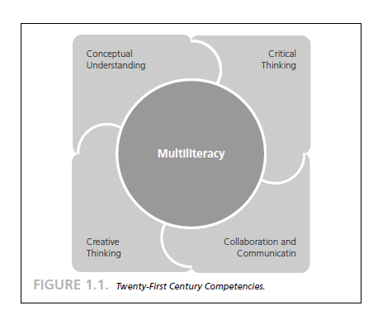
LATAR BELAKANG

Slide 3

KOMPETENSI LITERASI

Slide 4
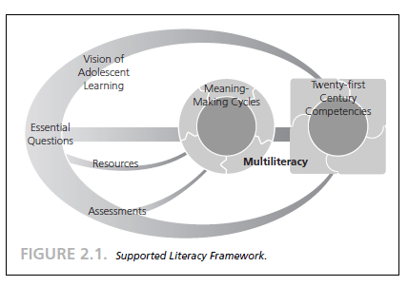
PANDANGAN PEMBELAJARAN LITERASI

Slide 5
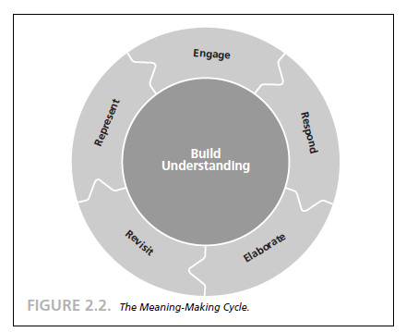
DOMAIN PEMBELAJARAN BERMAKNA

Slide 6
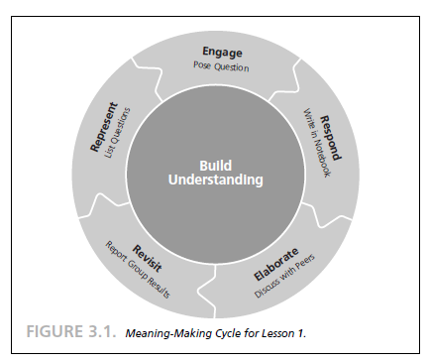

Slide 7
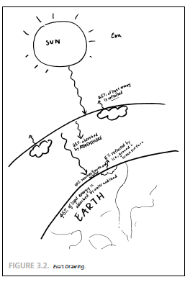

Slide 8
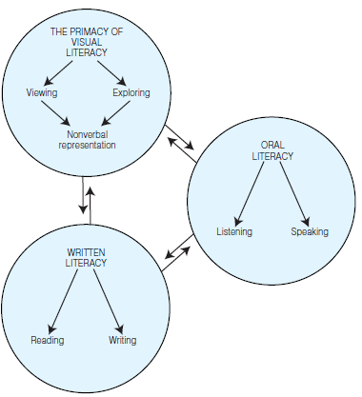
TAHAPAN PENGEMBANGAN LITERASI

Slide 9
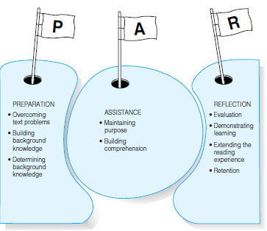
DIMENSI DASAR PENGEMBANGAN LITERASI

Slide 10
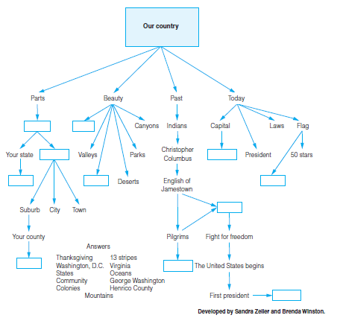
SALAH SATU CONTOH PEMADUAN

Slide 11
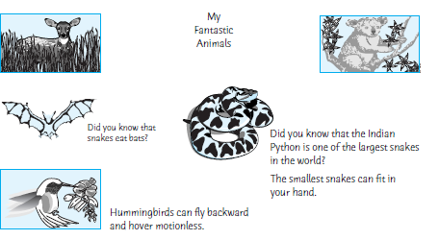

Slide 12
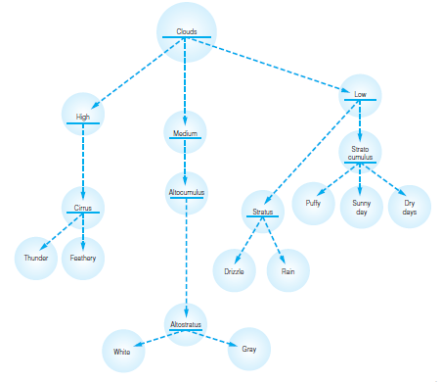

Slide 13
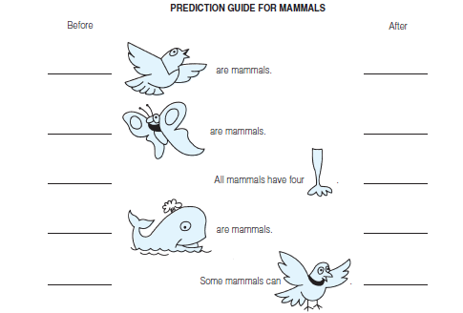

Slide 14
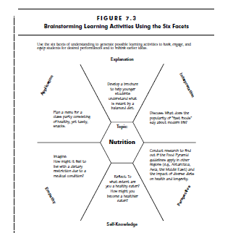

Slide 15
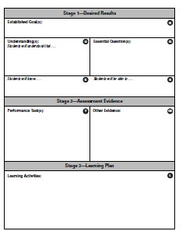
PERENCANAANNYA

Slide 16
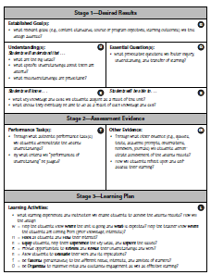

Slide 17
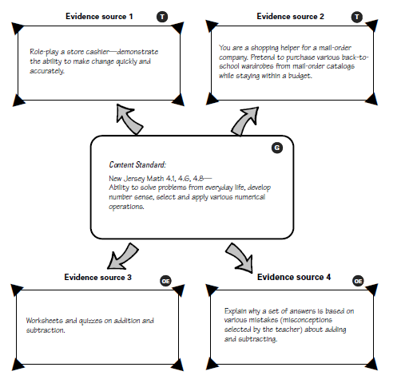

Slide 18
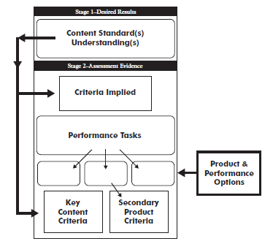

Slide 19
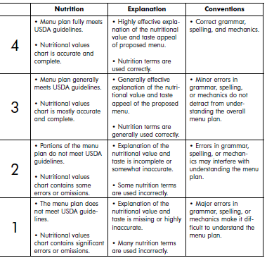

Slide 20
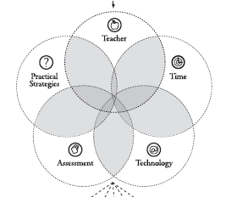
SEBUAH HARAPAN

